Slide 1
поиграйка
Роль Правильных игрушек в развитии детей от 1 года до 5 лет

Slide 2
Дошкольный возраст – это возраст, когда складываются и развиваются сенсорные процессы. Поэтому сенсорное воспитание в этот период занимает важнейшее место.
Ребенок в жизни сталкивается с многообразием форм, красок и других свойств предметов, в частности игрушек и предметов домашнего обихода.
Знакомится он и с произведениями искусства – музыкой, живописью, скульптурой. И конечно, каждый ребенок, даже без целенаправленного воспитания, так или иначе, воспринимает все это.

Slide 3
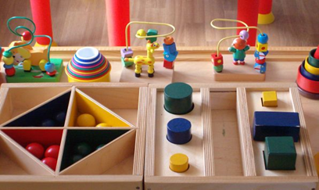
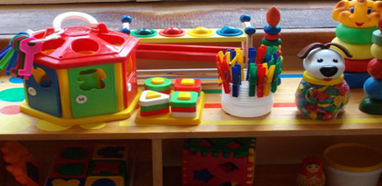
Основные задачи сенсорного воспитания от 1 года до 5 лет.
1-й год жизни: обогащение ребенка впечатлениями. Следует создать для малыша условия, чтобы он мог следить за движущимися игрушками, хватать предметы разной формы и величины.
2-3 год жизни: дети должны научиться выделять, цвет, форму и величину как особые признаки предметов, накапливать представления об основных разновидностях цвета и формы и об отношении между двумя предметами по величине
4-5 год жизни: У детей формируют сенсорные эталоны: устойчивые, закрепленные в речи представления о цветах, геометрических фигурах и отношениях по величине между несколькими предметами

Slide 4
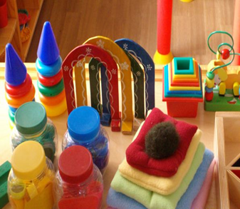
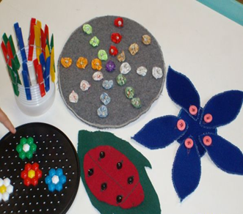
Правильные игрушки способствуют развитию:
памяти
Развитию мелкой моторики рук
Мышления
воображения
формы
цвета

Slide 5
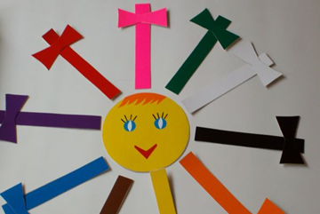
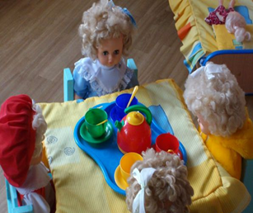
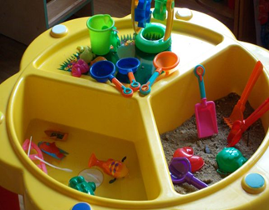
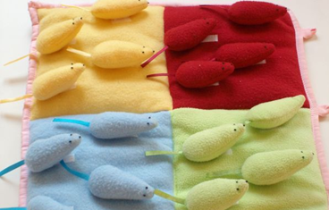
Какие они?
?

Slide 6
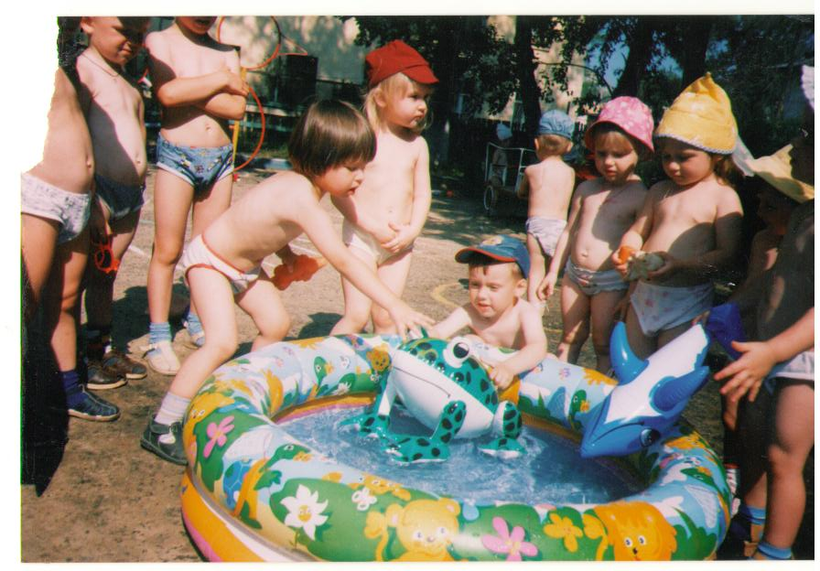
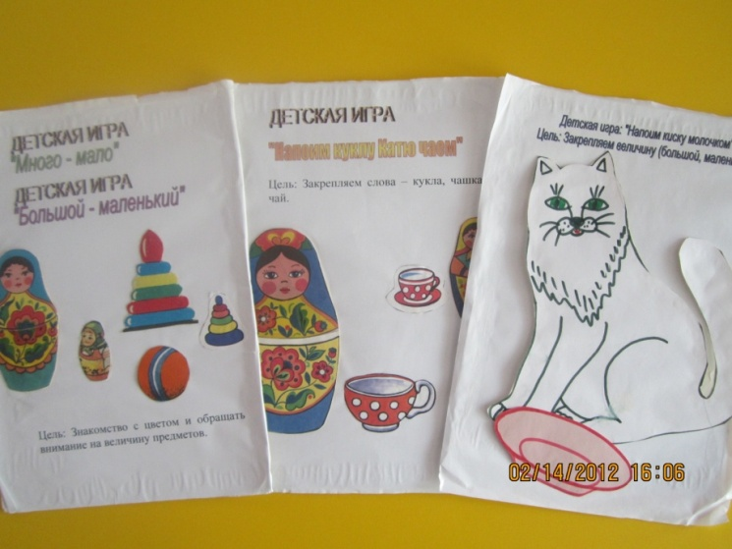
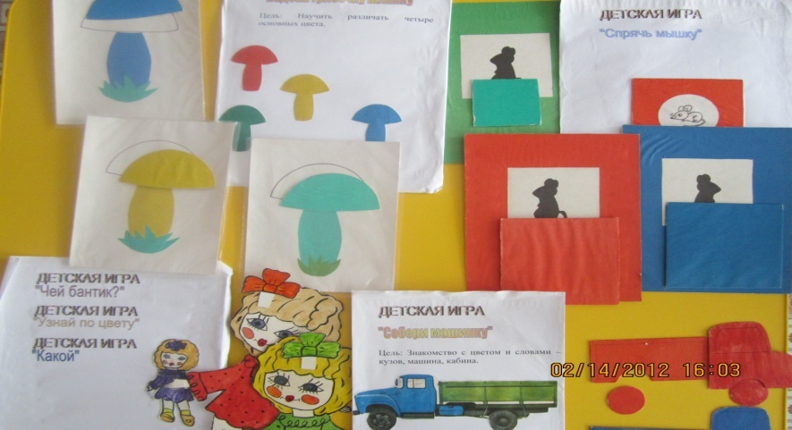
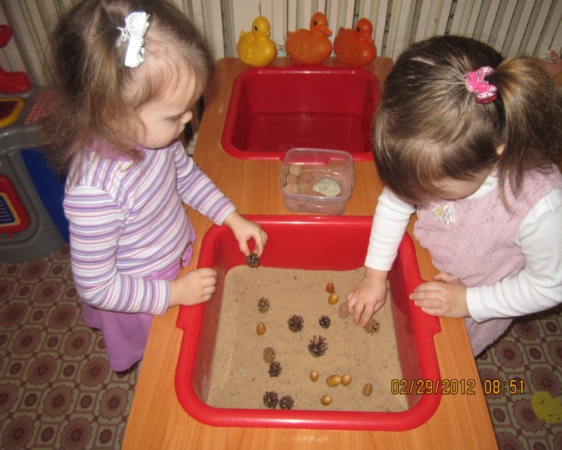
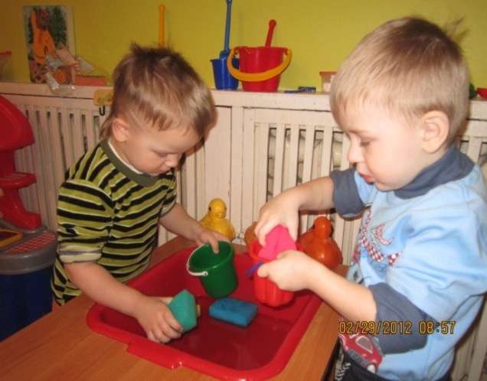
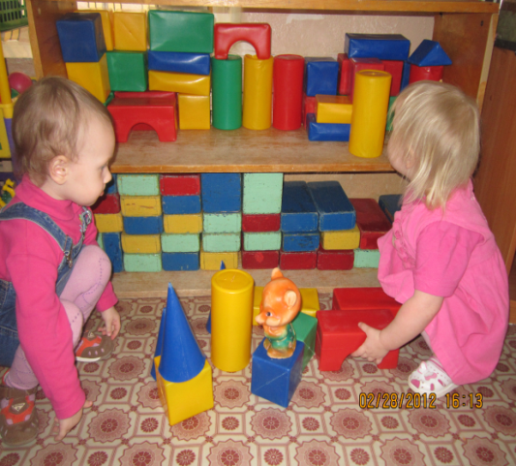
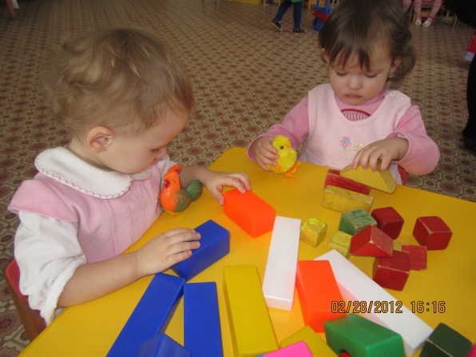
Игры с природным материалом /камешки, ракушки, шишки, игры с водой и песком/
Предметно -развивающая среда/дидактические игры/
Игры со строительным материалом
напольный
Настольный

Slide 7
Игры, игрушки
Правильные игрушки – игрушки подобранные в соответствии с возрастными особенностям ребёнка, доступные, красочные, безопасные, развивающие память, мышление, воображение, мелкую моторику рук, сенсорику.

Slide 8
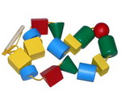
Угадай на вкус
Нарежьте в тарелку небольшие кусочки овощей и фруктов (яблоко, груша, слива, апельсин, огурец, морковь, редис, репа и т.д.). Предложите малышу закрыть глаза и разжевать какой-нибудь кусочек. Спросите, что это был за вкус (сладкий, кислый, горький, соленый) и как называется то, что он ест.
Найди твой цвет
Дайте малышу в руки 3 фигурки разного цвета (круги, квадраты и т.д.). Предложите ему пройти по дому и найти предметы таких же цветов. Ребенок может положить свои кружки на одноцветные предметы.
Бусы
Возьмите 4 больших круглых и 4 больших квадратных бусины одинакового цвета, тонкий шнур или толстую нить. Объясните малышу, что бусины разной формы и нанизывать их нужно по очереди – шарик, потом кубик.
Варианты: нанизывание по очереди бусин одинаковой формы и цвета, но разного размера или одинаковых по форме и размеру, но двух цветов.

Slide 9
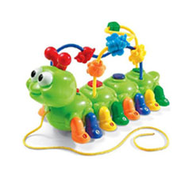
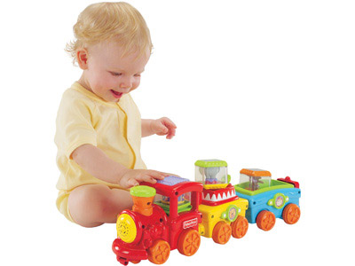
Развитие мелкой моторики рук, сенсорное развитие - составляет фундамент общего умственного развития ребенка
«Игра имеет важное значение в жизни ребёнка, имеет то же значение ,какое у взрослого имеет деятельность ,работа, служба. Каков ребёнок в игре ,таким во многом он будет и в работе ,когда вырастет. Поэтому воспитание будущего деятеля происходит прежде всего в игре…»
А.С.Макаренко
Игра-путь к познанию предметного мира.
Сенсорное развитие и развитие мелкой моторики - составляет фундамент общего умственного развития ребёнка, имеет самостоятельное значение, т.к. полноценное восприятие необходимо и для успешного обучения ребёнка в детском саду , в школе и для многих видов труда.

